Slide 1
ما سِرُّ البُحَيْرَةِ الوَرْدِيَّةِ في المَكْسِيك؟
Dr. Ehab Atta

Slide 2
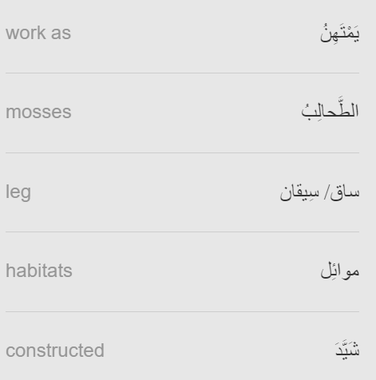
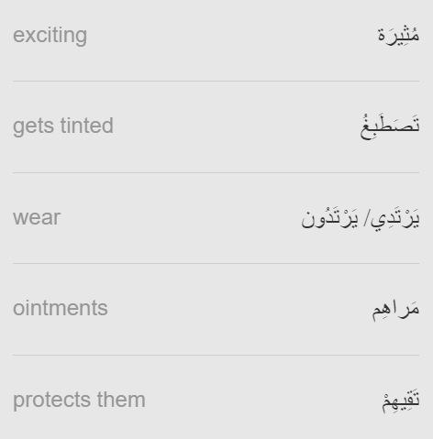

Slide 3
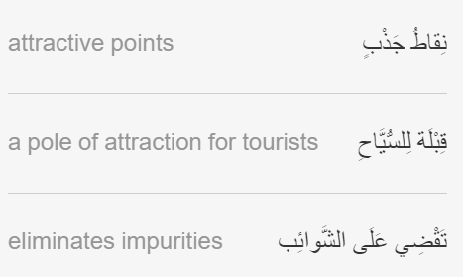
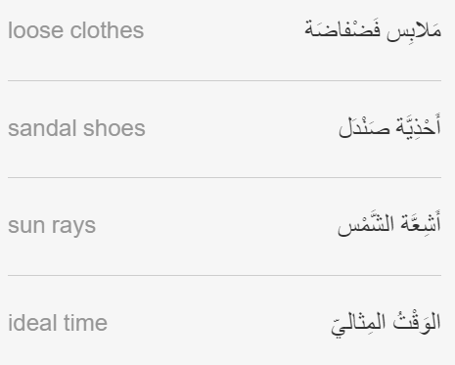

Slide 4
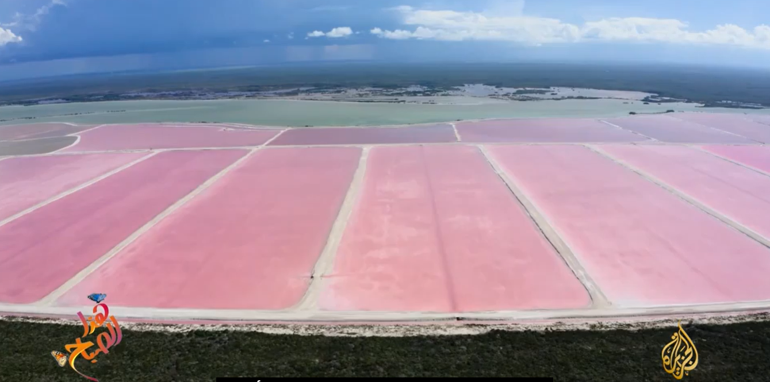
https://learning.aljazeera.net/ar/node/20963

Slide 5
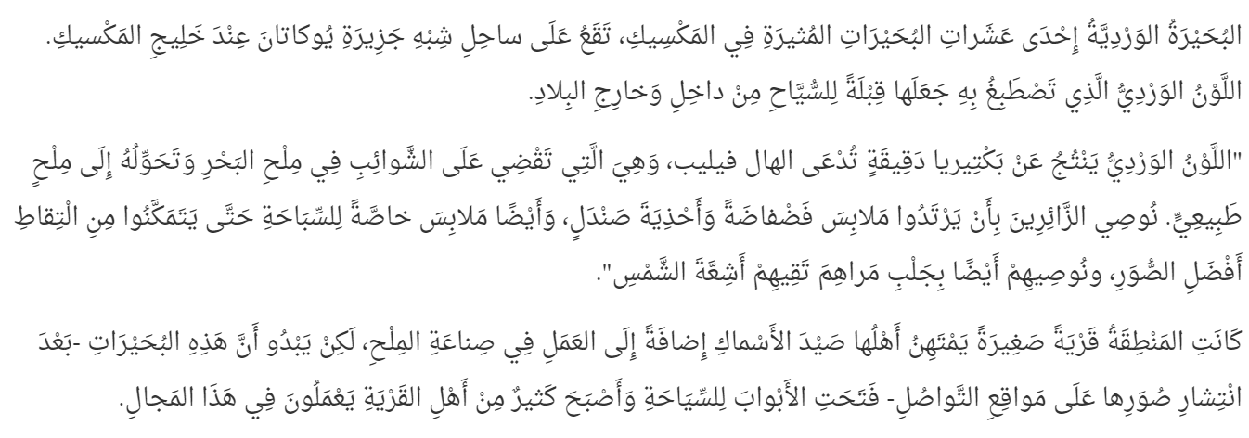

Slide 6
